Slide 1
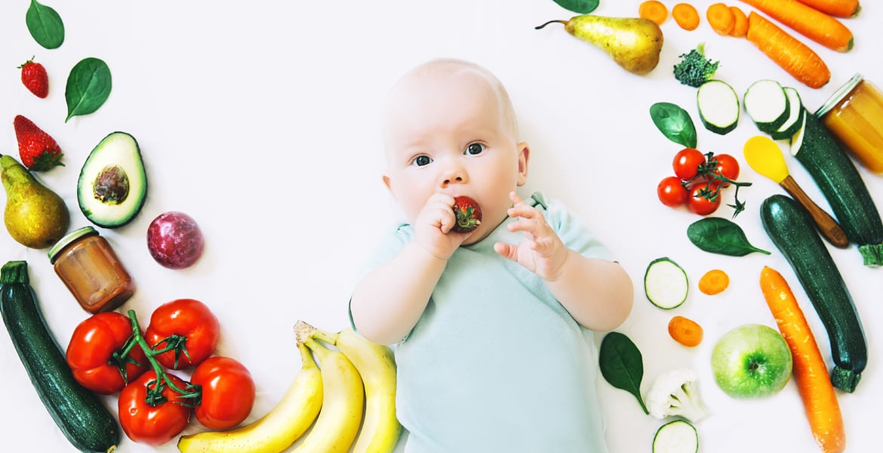
Étude sur l’alimentation dans le monde
Julien Laole
FAO

Slide 2
Contexte et spécification des données
Historique de données sur la faim dans le monde
Données complémentaire à l’analyse 2018 à nos jours
Données en traitement :
Stock de nourriture par pays
Stock de nourriture par type
Stock de nourriture par utilisation
Données allant de 2013 à 2017

Slide 3
Méthodologie de l’analyse
Aucune donnée affectée par la réglementation RGPD (pas de données sensibles)
Analyse faite sur les données disponibles dans les fichiers :
Disponibilité alimentaire (Données sur les stocks alimentaires par pays)
Insécurité alimentaire (Données sur le nombre d’habitants en sous-nutrition sur une période X)
Population (Donnée sur les pays : Population totale par année)
Aide Alimentaire (Données chiffrées sur les quantitées de ressources perçues par chaque pays en aide alimentaire)
Suivi de la trame de Julien puis nettoyage pour une meilleure lisibilité

Slide 4
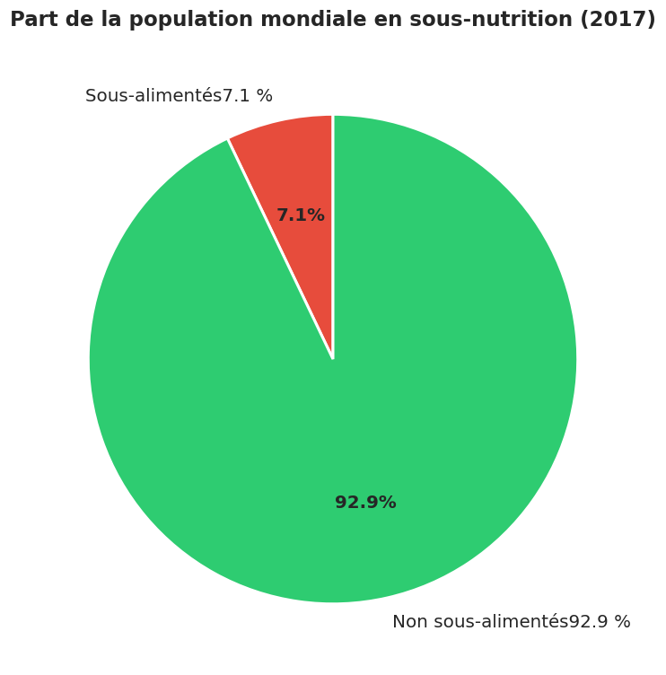
1) Proportion de personnes en état de sous-nutrition en 2017
Population mondiale en 2017 : 7 543 798 779
Population sous-alimentée en 2017 : 535 700 000
Part de la population mondiale sous alimentée : 7,1%
92,9% sont estimées êtres au dessus du seuil de sous-nutrition

Slide 5
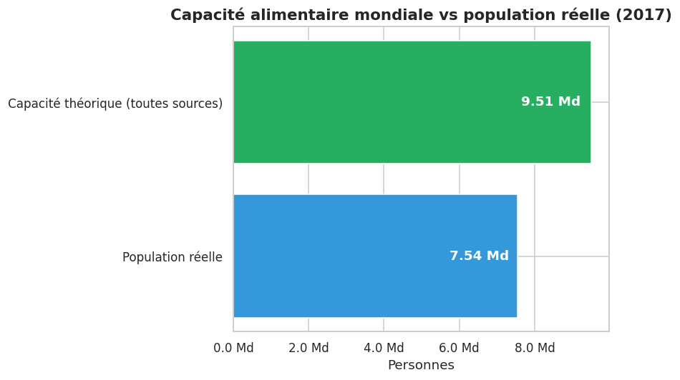
2) Nombre théorique de personnes qui pourraient être nourries en 2017
Base 2200kcal/personne/jour (Moyenne pour un adulte)
Population mondiale en 2017 vs Capacité théorique de nutrition (Monde & toutes sources)
Résultat : ~126% population mondiale pouvaient être nourries en 2017.

Slide 6
3) Nombre théorique de personnes qui pourraient être nourries uniquement avec les végétaux en 2017
Même exercice que pour toutes les sources de nourritures
Résultat un peu différent, néanmoins, constat -presque- équivalent
104% population mondiale pouvait être nourrie avec seulement des produits végétaux en 2017.

Slide 7
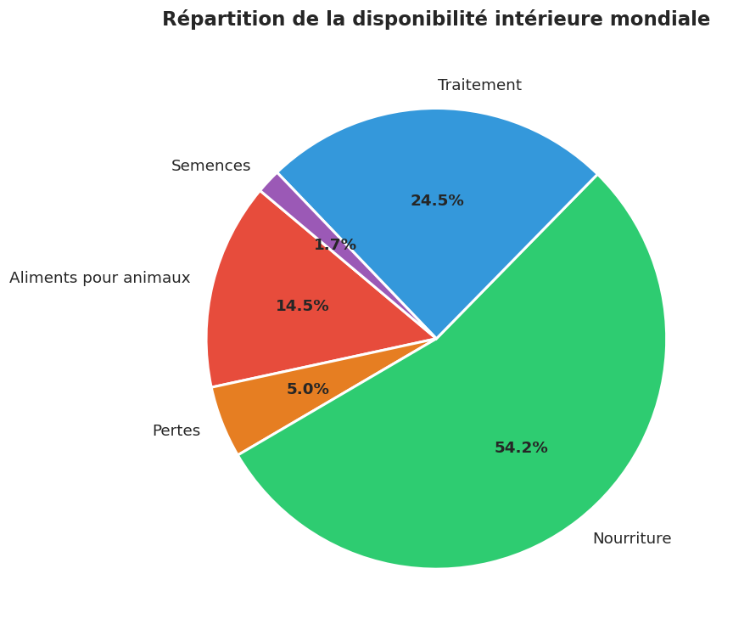
4) Répartition de la disponibilité intérieure
5% de la disponibilité intérieure est perdue
14,5% est consacré à la nourriture animale
Plus de la moitiée est disponible pour la nourriture destinée à la consommation de la population (54,2%, CF graphique)

Slide 8
5) Part de l’utilisation des principales céréales entre l’alimentation humaine et animale
Avec les sources de céréales donnés comme le Blé, l’Orge, Maïs etc..
La disponibilité intérieure totale s'élève à 2,39 Milliers de milliards de KG.
Avec une proportion d’alimentation animale à 36,2%
Et une proportion de nourriture destiné aux humains de 42,82%

Slide 9
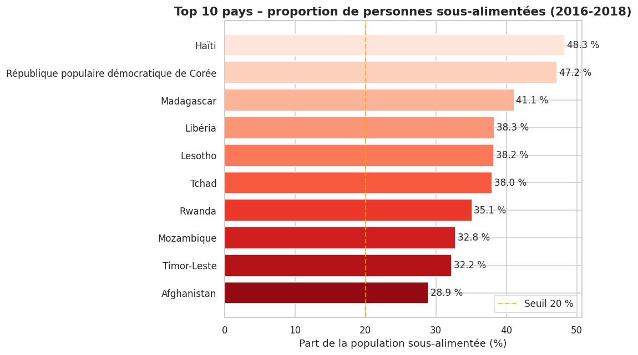
6) Liste des 10 pays où la proportion de personnes en état de sous-nutrition est la plus forte en 2017
Liste des 10 pays comprenant la plus grande proportion de personnes sous-alimentée entre 2016 et 2018
Evolution à faire avec l’étude 2018 de Julien
Haïti avec presque 50% de la population concernée

Slide 10
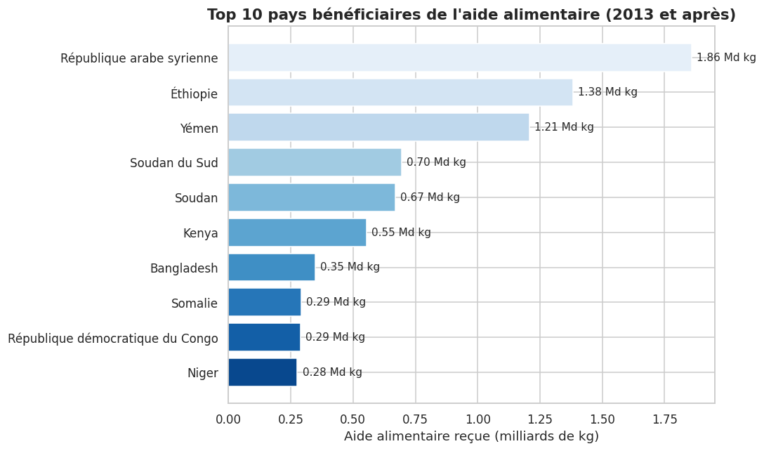
7) Liste des 10 pays qui ont le plus bénéficié de l’aide alimentaire entre 2013 et 2016
Même éxercice que pour les proportions de population en sous-nutrition
République Arabe Syrienne en première position avec 1,86 Milliard de kilos reçu d’aide alimentaire entre 2013 et 2017
Evolution dans la prochaine slide

Slide 11
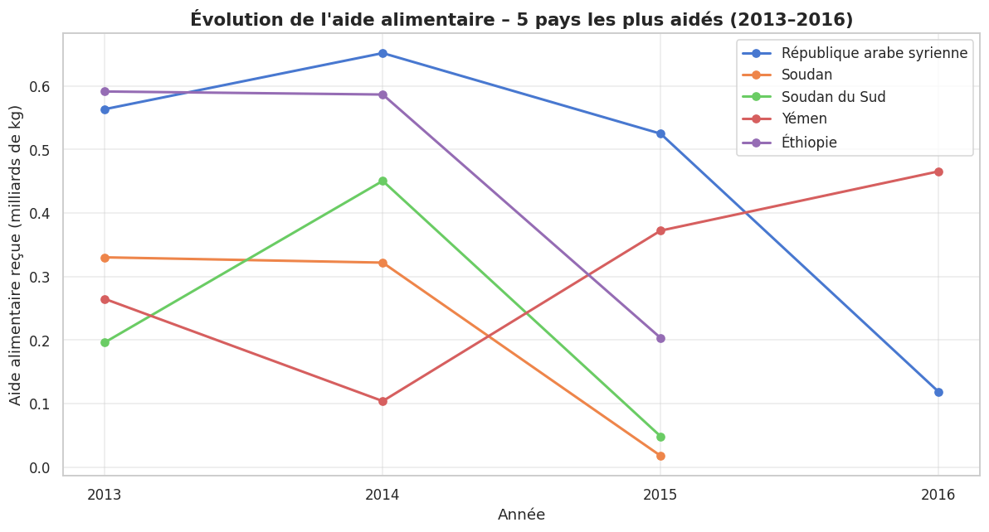
8) Évolution de l’aide alimentaire pour les 5 pays qui en ont le plus bénéficié entre 2013 et 2016
Focus sur le top 5 ayant le plus bénéficié d’aide entre 2013 et 2016
Pas de donnée après 2015 pour 3 pays
Yemen et République Syrienne plus grands bénéficiaires.

Slide 12
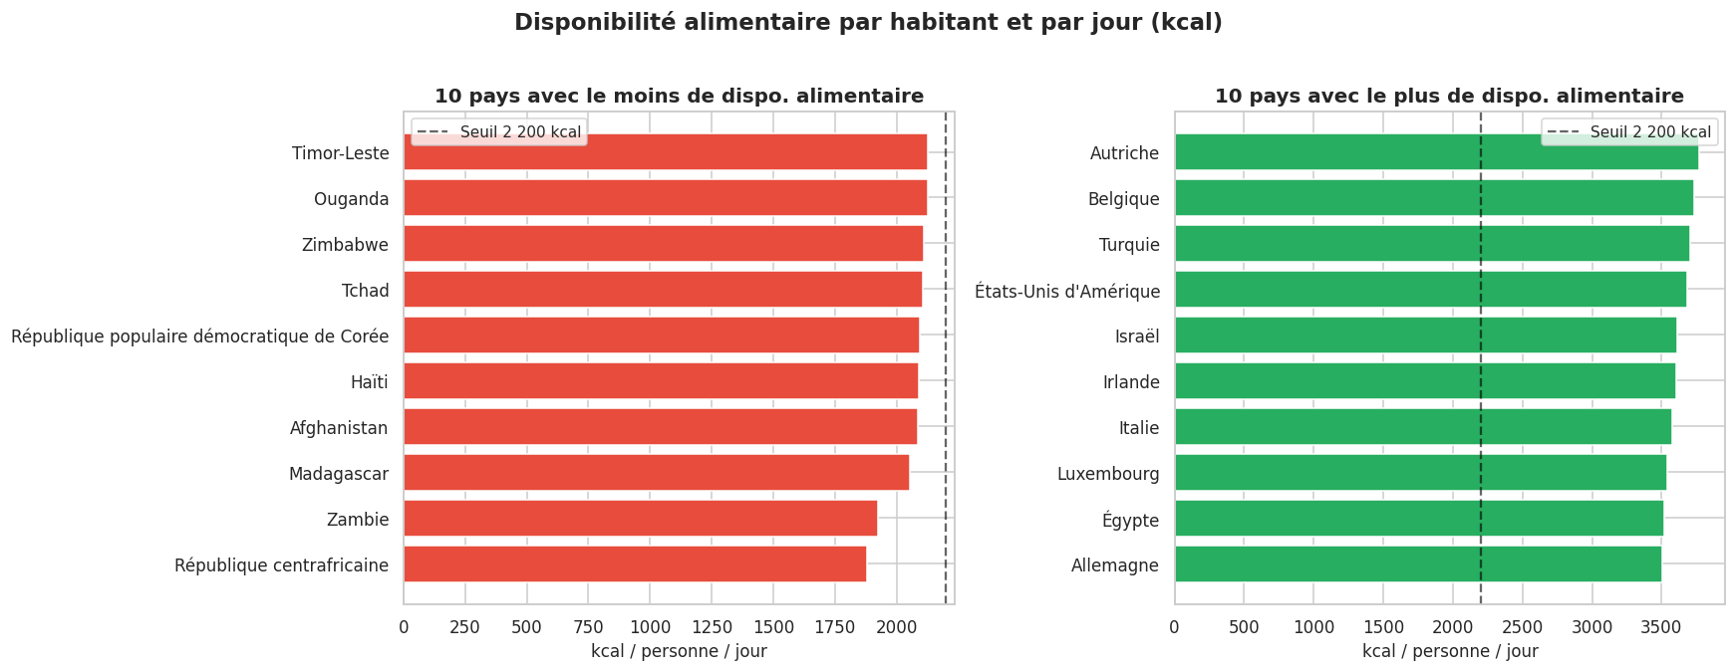
9) Liste des 10 pays qui ont la plus forte & faible disponibilité alimentaire par habitant
Seuil à 2200kcal/jour/personne
Comparatif entre TOP 10 (moins et plus de disponibilité) par pays.
10 pays dans le top sont grandement au delà du seuil de 2200kcal/jour/personne
10 pays dans le top sont en deça du seuil de 2200kcal/personne/jour

Slide 13
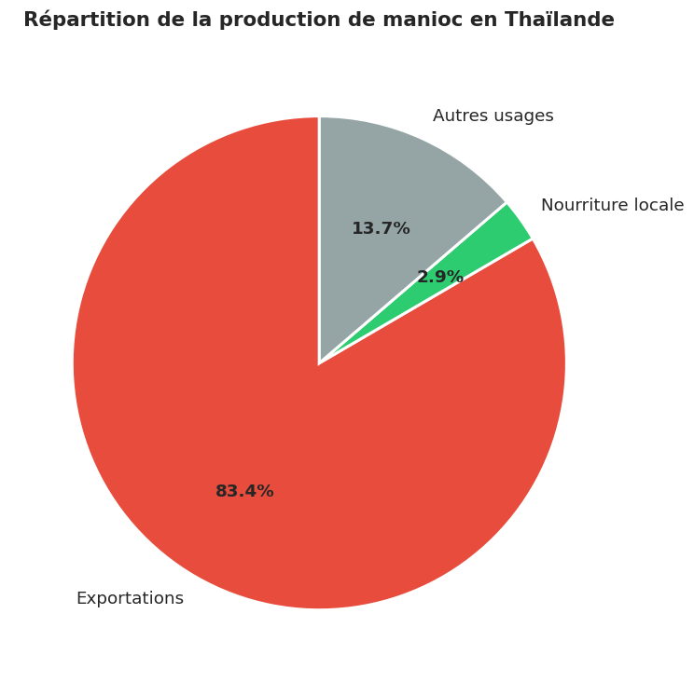
10) Étude sur le manioc en Thaïlande
Focus sur le Manioc en Thaïlande :
83,4% de la production de Manioc en Thaïlande est exporté (30,23 Milliard de kg)
Seulement 2,9% est utilisé comme nourriture dans le pays.
Une allocation de ressources comme le manioc devrait être majeurement utilisé dans le pays plus que pour l’exportation (au regard de la sous-nutrition)

Slide 14
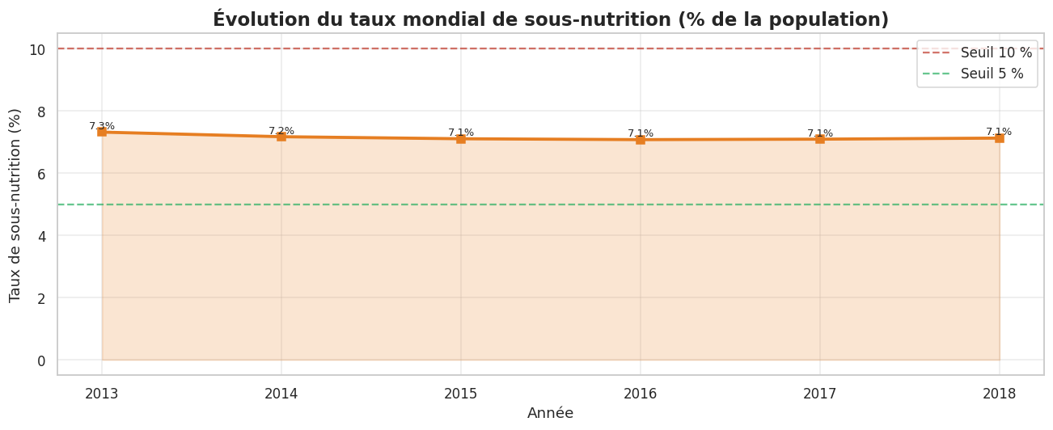
11) Analyses complémentaires

Slide 15
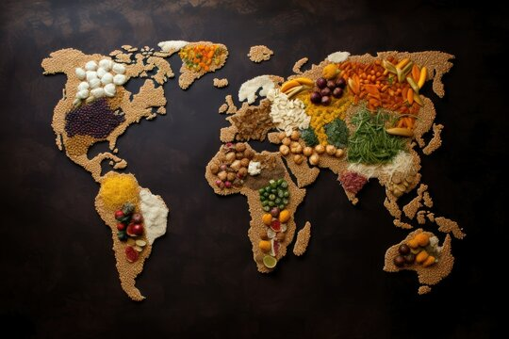
Conclusion
La production alimentaire mondiale est suffisante (théoriquement)
Nous pouvons nourrir l’ensemble de la planète avec seulement des végetaux (104%)
Problème majeur avancé avec cette étude :
La répartition (Comme en Thaïlande) liée aux pertes et à l’utilisation des céréales pour l’élevage et/ou l’exportation, ainsi qu’aux inégalités entre pays.

